Slide 1
Javascriptの上手な書き方
小林拓

Slide 2

小林 拓
1987年2月13日生まれ(26歳)
株式会社ゲームポット(ジーピーモバイル)
エンジニア(SE)
普段はRuby on Railsでソシャゲ作ってます
最近はjavascriptメイン
主にRails↑ , javascript , java(Android) , PHP(他)
サーバーもフロントもネイティブも何でもできます
Twitter : http://twitter.com/taptappun
Facebook : http://www.facebook.com/taku.kobayashi.560

Slide 3


リリースしました
リーグ オブ ドラグーン
ダウンロード
https://itunes.apple.com/us/app/rigu-obu-doragun/id648585316?l=ja&ls=1&mt=8
公式サイト
http://www.gpmobile.co.jp/service/lod/

Slide 4
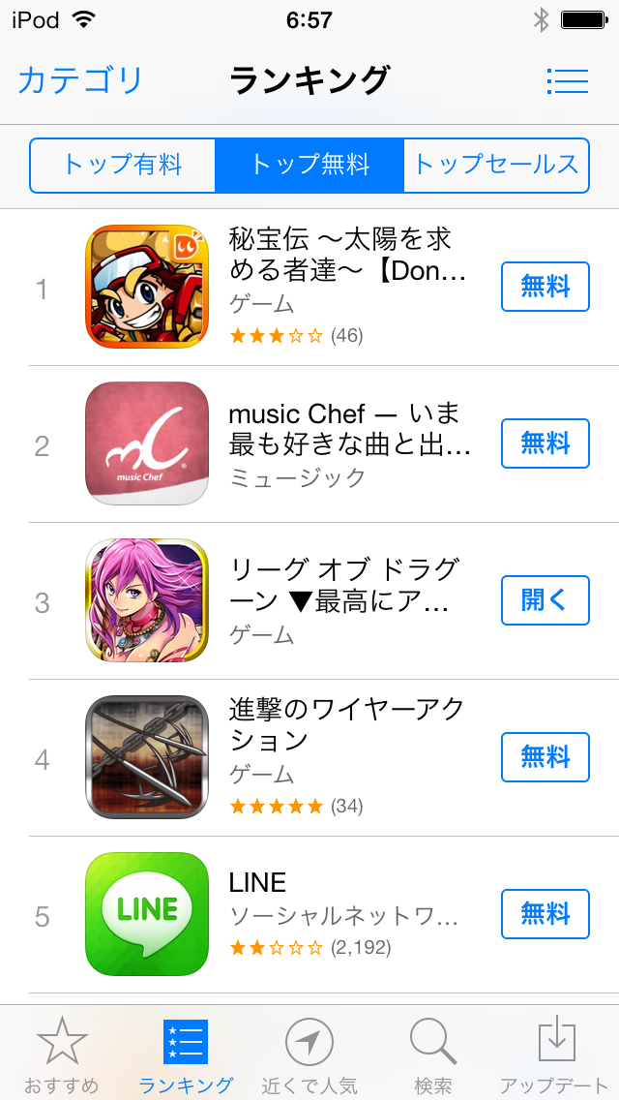
リリースしました
2013年10月3日
Appstoreランキング最高2位!!

Slide 5

おまけ
ガーディアンスピリッツ
Mobage, Google Playにて公開中
(開発に携わってました)

Slide 6

おまけ
ストライクキングダム
2013年10月1日放送の「オードリーの神アプリ」に紹介されていました!!
ダウンロード
https://itunes.apple.com/jp/app/sutoraikukingudamu/id671568902?l=ja&ls=1&mt=8
※こちらは開発には全く携わっていませんm(_ _)m

Slide 7
Objectとfunctionの上手い使い方
Object+グローバル変数
functionで可変引数
Underscore.jsを使った、拡張function
functionの引数でCallbackやListenerを作成
Objectを使った動的メソッドを作成

Slide 8
Objectおさらい
Var hoge = {};
hoge[“hage”] = 1;
hoge[“hage”] => 1
Hoge.hage => 1
他の言語では「ハッシュ」とか言ったりします

Slide 9
Object+グローバル変数
サンプルコード(sample_code/global)参照

Slide 10
何が嬉しい？
グローバル変数が乱立しなくて済む
AjaxやPjax(ページ遷移を高速化するライブラリ)等、使用時にグローバル変数が残っていることによるバグやメモリリークがおこらない
複数人で開発する時に幸せになれる
↑これ重要

Slide 11
function可変引数
サンプルコード(sample_code/undefined_argument)参照

Slide 12
Underscore.jsを使った、拡張function
function可変引数の応用版
サンプルコード(sample_code/options_function)参照

Slide 13
何が嬉しい？
ほとんど同じ処理だけど、一部だけ違う処理をしてほしい時に便利
※ただしこの書き方は人によって好き嫌いがあるので注意

Slide 14
CallackやListener
サンプルコード(sample_code/callback)参照
上記サンプルコードのような書き方をするデザインパターンをオブザーバーパターンという
処理が終わったことをコード上で知らせる知らせること(Callback)
ユーザーがアクションを起こした時に処理を走らせる(Listener)
CallbackやListenerを記述する時、このような書き方をすることが多い

Slide 15
何が嬉しい？
前と後ろは同じコードを使いまわせるけど真ん中だけ作り変えられるメソッドを作れる
主にAjaxの処理が完了した時にこの使い方をしてくれると嬉しい
複数人で開発する時に嬉しい
ライブラリ作る時に使うと使いやすいライブラリが作れる

Slide 16
Objectを使った動的メソッド
サンプルコード(sample_code/ mutable_method)参照

Slide 17
何が嬉しい？
ステータス(定数)をそのままメソッド名にして使用することができる。

